Slide 1
FalconDB: Blockchain-based Collaborative Database
Yanqing Peng，Min Du，Feifei Li
SIGMOD 2020
2022.1.17

Slide 2

预备工作
客户和服务器必须完全可信
客户端可以执行任意更新操作
$$⋯$$
怎样保证服务器返回结果的完整性？

Slide 3
预备工作
FalconDB:
低存储成本、效率高的协作数据库
基于区块链，可容忍1/3的恶意节点，并提供数据库的透明历史记录
提供了一定的激励机制，防止服务器节点作恶
现有共享数据库存在的缺点：
对用户硬件要求较高
需要信任他人
高延迟、高气体消耗
无法同时满足安全性、兼容性和效率
如何使一组具有有限硬件资源的客户端共同高效安全地维护数据库

Slide 4
Design goals
不变性。在区块链上提交的对数据库的任何更新都是不可变的
透明性。数据库的更新对所有人都是透明的。对于数据库中存在的任何记录，用户都能够获得其所有历史值以及更新时间和更新发布者的身份。
数据的完整性。客户端能够验证数据库是否根据提交的事务进行了更新；服务器没有对数据库进行未经授权的更新。
查询的正确性。当客户端收到来自服务器的查询结果时，验证查询结果的正确性:1)查询结果中的答案都没有被修改过，且都满足查询条件;2)结果中没有遗漏任何答案;3)结果基于最新版本的数据库。
客户成本低。客户端的空间、计算、网络开销很小。
高度表达。该系统可以支持广泛的查询和更新。

Slide 5
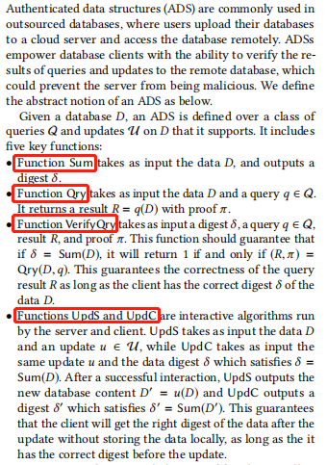
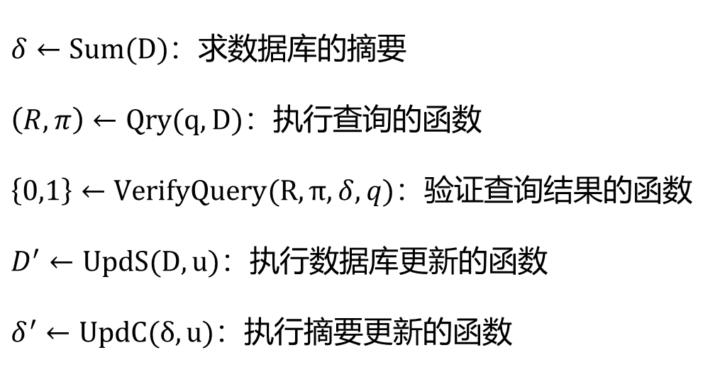
Authenticated Data Structures
$δ←Sum(D)$：求数据库的摘要
$\left(R,π\right)←Qry(q,D)$：执行查询的函数
$\left\{0,1\right\}←VerifyQuery(R,π,δ,q)$：验证查询结果的函数
$D^{′}←UpdS(D,u)$：执行数据库更新的函数
$δ^{′}←UpdC(δ,u)$：执行摘要更新的函数
Notes:
Q和U分别是整个系统能支持的合法的查询集合和更新集合。对于系统不支持的查询和更新的操作，系统是不能识别并执行的，所以在声明时，要加上q∈Q，u∈U，这样具体的查询q和具体的更新u在本系统才是合法的，才能执行。

Slide 6
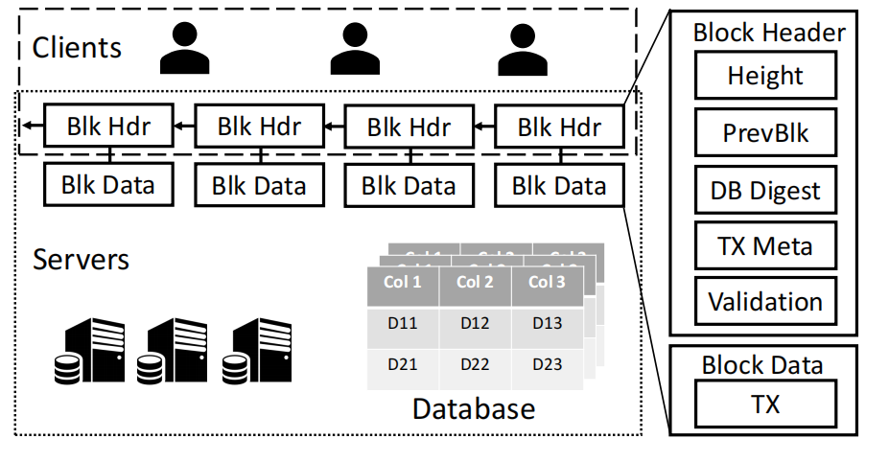
System Overview
客户端节点
存储内容：Block Headers
作用：
对任何的服务器发送请求访问数据库
通过ADS接口验证查询或更新的结果
部分节点可以加入区块链网络，验证区块（为了提高出块速度）
服务器节点
存储内容：完整的区块链数据和数据库
作用：
返回客户端查询和更新的结果
验证新区块
为查询结果生成证明

Slide 7
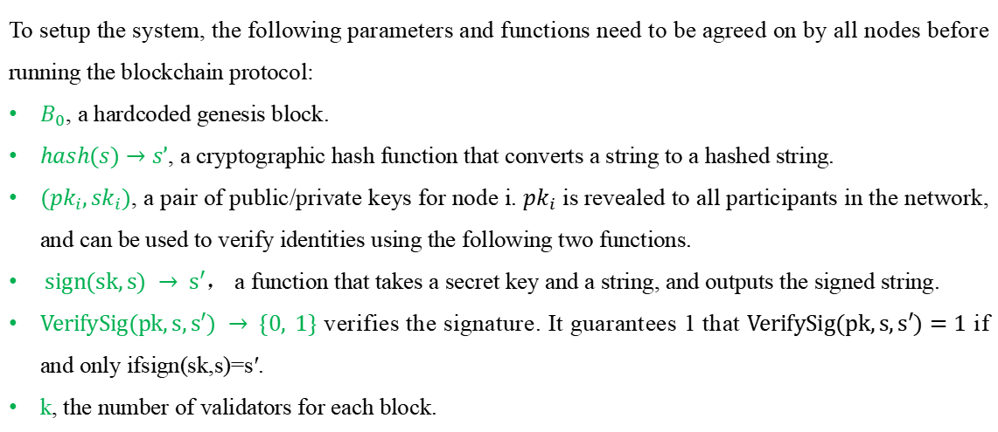
Blockchain Construction
To setup the system, the following parameters and functions need to be agreed on by all nodes before running the blockchain protocol:
$B_{0}$, a hardcoded genesis block.
$hash(s)→s’$, a cryptographic hash function that converts a string to a hashed string.
$({pk}_{i},{sk}_{i})$, a pair of public/private keys for node i. ${pk}_{i}$ is revealed to all participants in the network, and can be used to verify identities using the following two functions.
$sign(sk,s) → s′，$ a function that takes a secret key and a string, and outputs the signed string.
$VerifySig(pk,s,s′) → \{0, 1\}$ verifies the signature. It guarantees 1 that $VerifySig(pk,s,s′)=1$ if and only ifsign(sk,s)=s′.
k, the number of validators for each block.

Slide 8
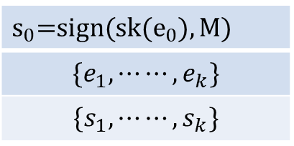
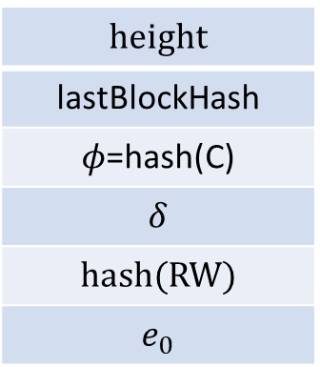
Blockchain Construction
H
C
H
C
H
C
H
C
M | V
height
lastBlockHash
$φ$=hash(C)
$$δ$$
$$hash(RW)$$
$$e_{0}$$
$s_{0}$=$sign(sk(e_{0}),M)$
$$\{e_{1},⋯⋯,e_{k}\}$$
$$\{s_{1},⋯⋯,s_{k}\}$$

Slide 9
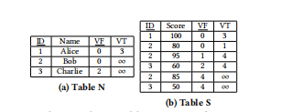

Queries in FalconDB
Standard query
$$VT=∞$$
Full historical query
select * from S where Score>=90
Query Types
Range historical query
select * from S where VF<=h or VT>=h
Delta query
select * from S where VF=h or VT=h

Slide 10




Queries in FalconDB
$$q$$
$$R$$
$$v$$
$$π$$
Client
Server

Slide 11
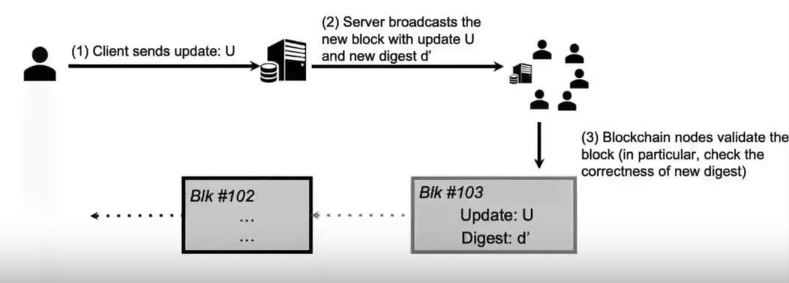
Updates in FalconDB

Slide 12
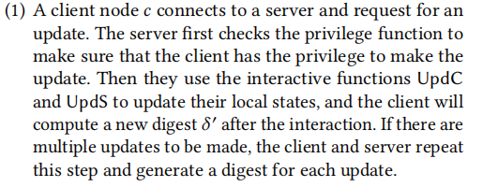
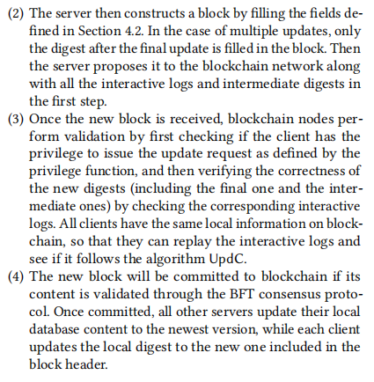
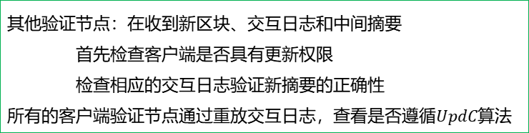
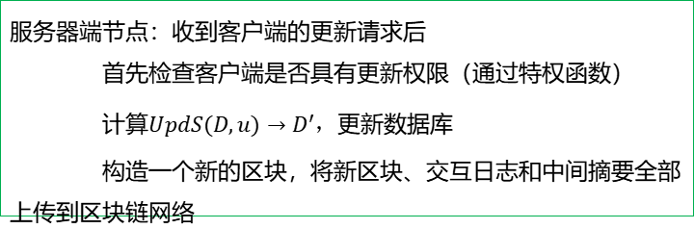

Updates in FalconDB
客户端节点：请求更新$u∈U$，并在服务器检查权限后进行$UpdC(δ,u)→δ′$
服务器端节点：收到客户端的更新请求后
首先检查客户端是否具有更新权限（通过特权函数）
$计算UpdS(D,u)→D′，$更新数据库
构造一个新的区块，将新区块、交互日志和中间摘要全部上传到区块链网络
其他验证节点：在收到新区块、交互日志和中间摘要
首先检查客户端是否具有更新权限
检查相应的交互日志验证新摘要的正确性
所有的客户端验证节点通过重放交互日志，查看是否遵循$UpdC$算法

Slide 13


Updates in FalconDB
假设在块h上请求的更新操作
Insertion
$$VF=h,VT=∞$$
Update Types
Deletion
$$VT=h$$
Record value change
删除原始数据，修改的数据插入数据库

Slide 14


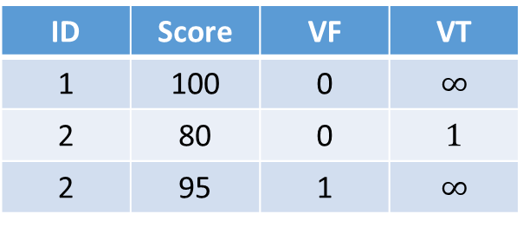
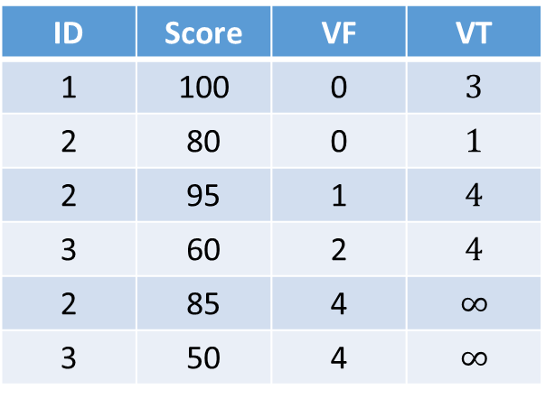
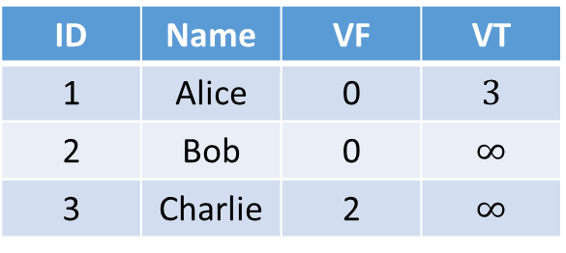
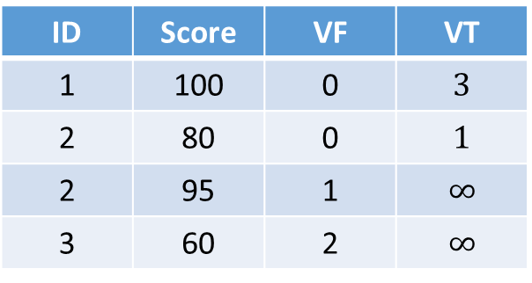
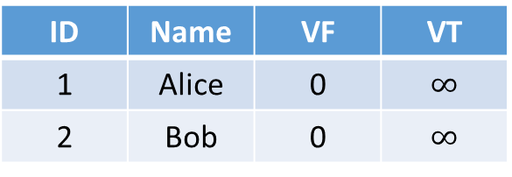
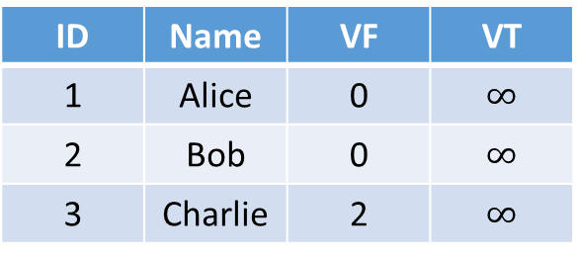
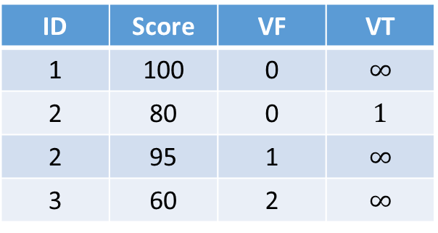
Updates in FalconDB
ID | Name | VF | VT
1 | Alice | 0 | $$∞$$
2 | Bob | 0 | $$∞$$
3 | Charlie | 2 | $$∞$$
ID | Name | VF | VT
1 | Alice | 0 | $$3$$
2 | Bob | 0 | $$∞$$
3 | Charlie | 2 | $$∞$$
ID | Name | VF | VT
1 | Alice | 0 | $$∞$$
2 | Bob | 0 | $$∞$$
ID | Score | VF | VT
1 | 100 | 0 | $$∞$$
2 | 80 | 0 | $$1$$
2 | 95 | 1 | $$∞$$
3 | 60 | 2 | $$∞$$
ID | Score | VF | VT
1 | 100 | 0 | $$3$$
2 | 80 | 0 | $$1$$
2 | 95 | 1 | $$4$$
3 | 60 | 2 | $$4$$
2 | 85 | 4 | $$∞$$
3 | 50 | 4 | $$∞$$
ID | Score | VF | VT
1 | 100 | 0 | $$3$$
2 | 80 | 0 | $$1$$
2 | 95 | 1 | $$∞$$
3 | 60 | 2 | $$∞$$
ID | Score | VF | VT
1 | 100 | 0 | $$∞$$
2 | 80 | 0 | $$1$$
2 | 95 | 1 | $$∞$$

Slide 15
Incentive Model
作用：激励服务器为客户进行服务，以及对服务器不诚实行为进行惩罚
特权函数（网络中的所有节点都同意）：定义特定客户端可以进行的更新类型。该权限功能是动态的，可以进行调整。
FalconDB依赖智能合约来执行激励模型。
所有的服务器和客户端都向一个智能合约进行存款。
Service fee contract.
客户端向服务器发送查询请求时，向服务器支付一定的费用；
客户端向服务器发送查询结果验证时，向服务器支付一定的费用；
客户端和服务器因参与区块链共识协议并验证新区块获得奖励；
Authentication contract.
用户将查询结果提交给智能合约请求证明
服务器将给智能合约提供证明
在提交证明之前，服务器在智能合约中的资金将被冻结，因此恶意服务器丢失智能合约中所有资金

Slide 16


Incentive Model
Smart Contract
Deposit
3.Query Challenge
1.Sent query:Q
2.Return result:R
Server | 100000
Client1 | 100
Client2 | 100
4.Submit Proof

Slide 17
Thanks

